Slide 1
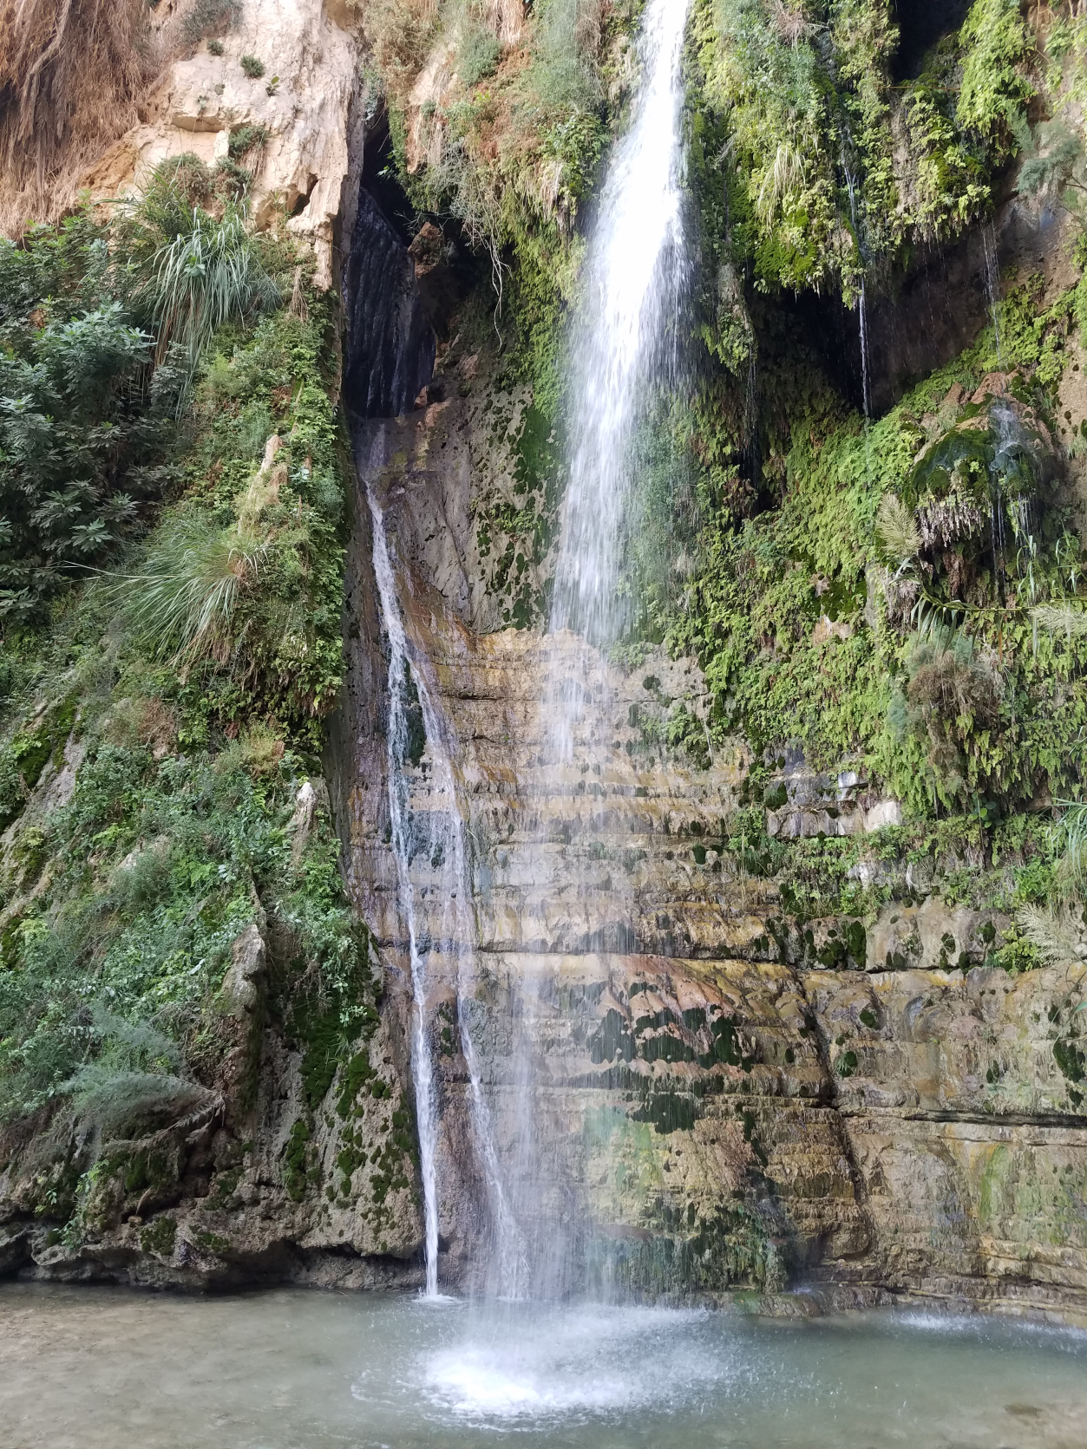
세 단계 인생 (누가 16:19-31)
Three Stages of Human Life
……………………..…………….
מְקוֹר מַיִם חַיִּים
ἡ πηγή ὕδατος ζωῆς
The Spring of Living Water
생명수 샘 生命水的泉源
La Fuente de Agua Viva
La Source d'Eau Vive
Die Quelle Lebendigen Wassers
Fonte de Água Viva
‎ يَنْبُوعَ الْمِيَاهِ الْحَيَّةِ،

Slide 2
(개역개정) 눅16:19 한 부자가 있어 자색 옷과
고운 베옷을 입고 날마다 호화롭게 즐기더라.
20 그런데 나사로라 이름하는 한 거지가
헌데 투성이로 그의 대문 앞에 버려진 채,
21 그 부자의 상에서 떨어지는 것으로 배불리려 하매 심지어 개들이 와서 그 헌데를 핥더라. 22 이에 그 거지가 죽어 천사들에게 받들려 아브라함의 품에 들어가고 부자도 죽어 장사되매.
……………………..…………….
나사로 Greek: Λάζαρος = Hebrew: ‎אֶלְעָזָר
(God helps.)

Slide 3
(개역개정) 눅16:22 이에 그 거지가 죽어 천사들에게
받들려 아브라함의 품에 들어가고 부자도 죽어
장사되매. 23 그가 음부에서 고통 중에 눈을 들어
멀리 아브라함과 그의 품에 있는 나사로를 보고, 24 불러 이르되 아버지 아브라함이여 나를 긍휼히 여기사 나사로를 보내어 그 손가락 끝에 물을 찍어 내 혀를 서늘하게 하소서 내가 이 불꽃 가운데서 괴로워하나이다
……………………..…………….
음부 Greek: Hades (a[|dhj) / Hebrew: ‎ lAav. Sheol
불꽃 Greek: φλόξ

Slide 4
(개역개정) 눅16:25 아브라함이 이르되, 얘 너는
살았을 때에 좋은 것을 받았고 나사로는 고난을
받았으니 이것을 기억하라 이제 그는 여기서 위로를
받고 너는 괴로움을 받느니라. 26 그뿐 아니라 너희와 우리 사이에 큰 구렁텅이가 놓여 있어 여기서 너희에게 건너가고자 하되 갈 수 없고 거기서 우리에게 건너올 수도 없게 하였느니라. 27 이르되 그러면 아버지여 구하노니 나사로를 내 아버지의 집에 보내소서. 28 내 형제 다섯이 있으니 그들에게 증언하게 하여 그들로 이 고통 받는 곳에 오지 않게 하소서.
구렁텅이 Greek: χάσμα (chasm)

Slide 5
(개역개정) 29 아브라함이 이르되 그들에게
모세와 선지자들이 있으니 그들에게 들을
지니라. 30 이르되 그렇지 아니하니이다.
아버지 아브라함이여 만일 죽은 자에게서 그들에게
가는 자가 있으면 회개하리이다. 31 이르되 모세와 선지자들에게 듣지 아니하면 비록 죽은 자 가운데서 살아나는 자가 있을지라도 권함을 받지 아니하리라 하였다 하시니라.
TANACH (A Jewish Way Calling the OT)
Torah: the Law of Moses / Neviim: the Prophets /
Ketuvim (Writings): the Psalms

Slide 6
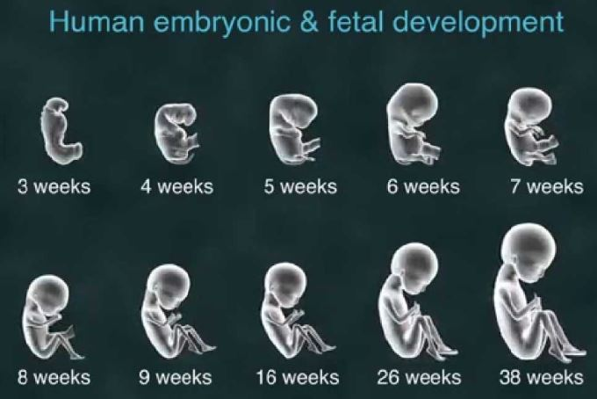

Slide 7
‎יְבָרֶכְךָ֥ יְהוָ֖ה וְיִשְׁמְרֶֽךָ׃ Numbers 6:24-26
‎ יָאֵ֙ר יְהוָ֧ה׀ פָּנָ֛יו אֵלֶ֖יךָ וִֽיחֻנֶּֽךָּ׃
‎יִשָּׂ֙א יְהוָ֤ה׀ פָּנָיו֙ אֵלֶ֔יךָ וְיָשֵׂ֥ם לְךָ֖ שָׁלֽוֹם׃
민수기 6:24-26. 여호와는 네게 복을 주시고 너를 지키시기를 원하며, 여호와는 그의 얼굴을 네게 비추사 은혜 베푸시기를 원하며, 여호와는 그 얼굴을 네게로 향하여 드사 평강 주시기를 원하노라 할지니라 하라.

